Slide 1
“Elaboración de una cera vegetal a partir de palma africana Elaeis guineensis Jacq., para recubrimiento de cartón”
Ledesma Robila Melanie Angeles
Departamento de Ciencias de la Vida y de la Agricultura
Carrera de Ingeniería en Biotecnología
Trabajo de titulación, previo a la obtención del título de Ingeniera en Biotecnología
Vargas Verdesoto Rafael Eduardo, M.Sc.
16 de septiembre del 2021

Slide 2
“Elaboración de una cera vegetal a partir de palma africana Elaeis guineensis Jacq., para recubrimiento de cartón”
CONTENIDO
Metodología
Objetivos
Resultados y Discusión
Introducción
Conclusiones
Recomendaciones
Hipótesis
Melanie Ledesma, 2021

Slide 3
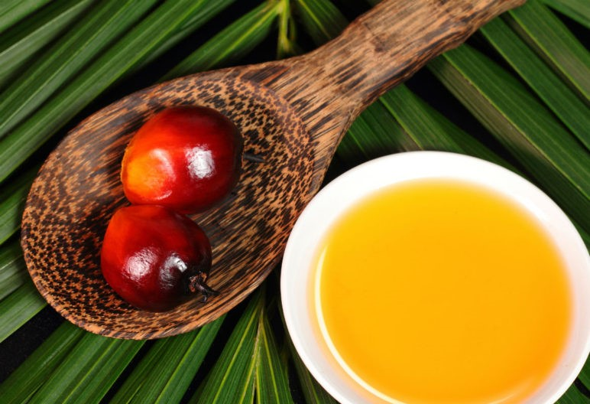
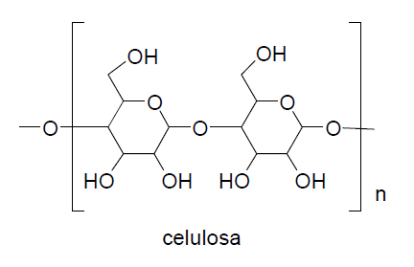
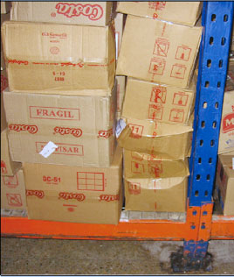
Pero todos se preguntarán…
Cera Vegetal
Carga de Compresión Moderada
Incremento Humedad
Ablandamiento
Pérdida de resistencia
Resultando muy común
(Martínez. I, 2009)
(Ong et al., 1996)
(Larrazábal, 2006)
(Rodríguez. J, 2010)

Slide 4
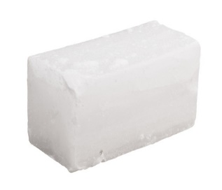
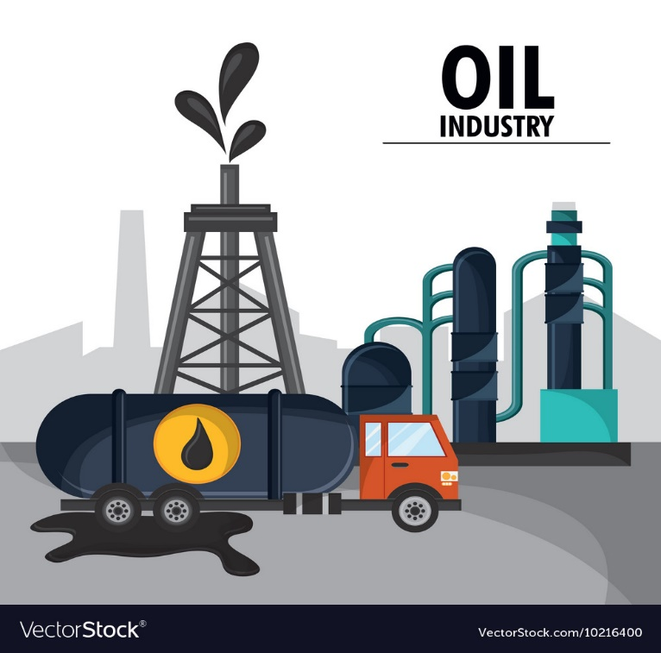
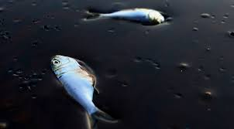
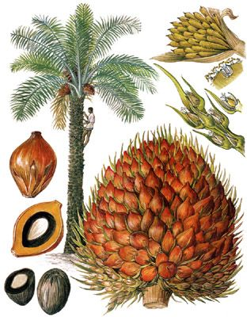
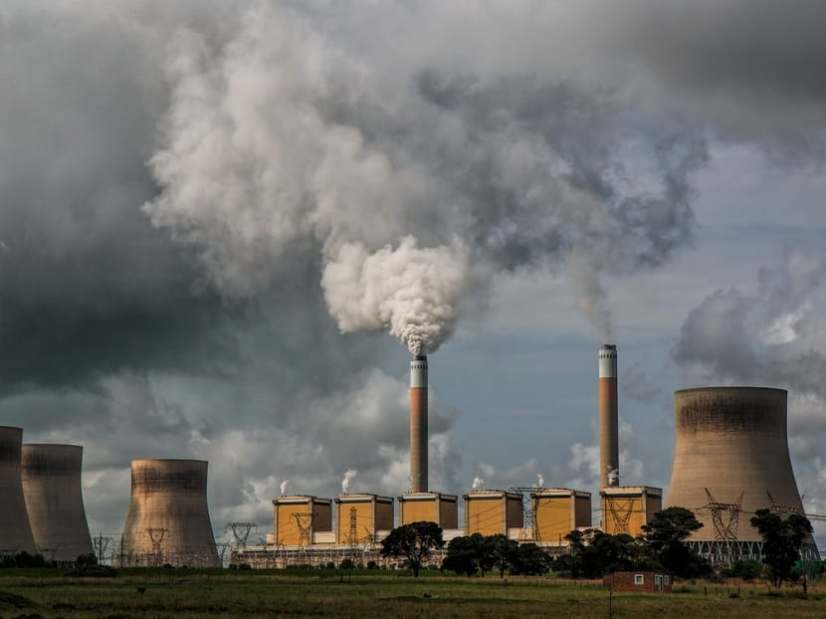
Revestir con Parafina
Barrera Antihumedad
Mayor resistencia
Suele
No renovable
Limitado
Disminuido
Renovables
Amigables con el Medio Ambiente
Actividad Petrolera → Impacto Ambiental
Generado la necesidad
(Bravo, 2007)
(Hassan & Borsinger, 2009)
(Ong et al., 1996)
(Repsol, 2021)

Slide 5
“Elaboración de una cera vegetal a partir de palma africana Elaeis guineensis Jacq., para recubrimiento de cartón”
CONTENIDO
Metodología
Objetivos
Resultados y Discusión
Introducción
Conclusiones
Recomendaciones
Hipótesis
Melanie Ledesma, 2021

Slide 6
OBJETIVOS
Objetivo General
Elaboración de una cera vegetal a partir de palma africana Elaeis guineensis Jacq., para recubrimiento de cartón.
Objetivos Específicos
Elaborar una cera vegetal a partir de derivados de la palma africana Elaeis guineensis Jacq.
Realizar el ensayo de Cobb empleando la Norma Técnica Ecuatoriana NTE INEN 1400:2013 en los cartones encerados para obtener el tratamiento que presente menor absorción de humedad.
Evaluar la resistencia a la compresión según la Norma Técnica Ecuatoriana NTE INEN 1422:2013 en el cartón revestido con la cera seleccionada previamente.
Determinar las características fisicoquímicas de la cera vegetal con mejores resultados.

Slide 7
“Elaboración de una cera vegetal a partir de palma africana Elaeis guineensis Jacq., para recubrimiento de cartón”
CONTENIDO
Metodología
Objetivos
Resultados y Discusión
Introducción
Conclusiones
Recomendaciones
Hipótesis
Melanie Ledesma, 2021

Slide 8
HIPÓTESIS
Hipótesis
El cartón recubierto con cera vegetal elaborada a partir de palma africana Elaeis guineensis Jacq., presenta igual o mayor resistencia a la compresión que el cartón recubierto con cera de parafina comercial.

Slide 9
“Elaboración de una cera vegetal a partir de palma africana Elaeis guineensis Jacq., para recubrimiento de cartón”
CONTENIDO
Metodología
Objetivos
Resultados y Discusión
Introducción
Conclusiones
Recomendaciones
Hipótesis
Melanie Ledesma, 2021

Slide 10
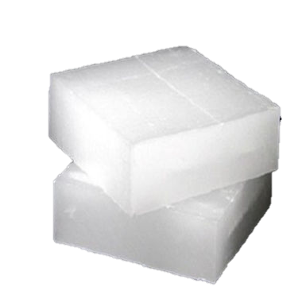
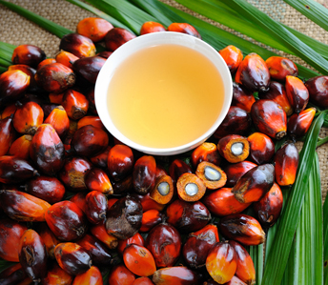
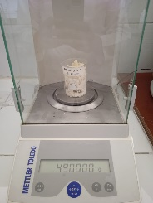
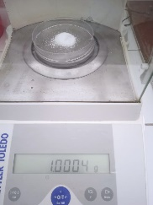
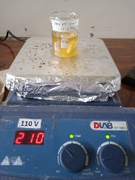
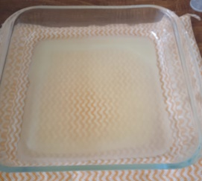
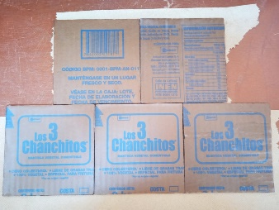
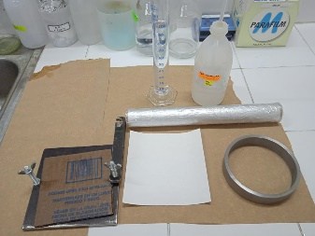
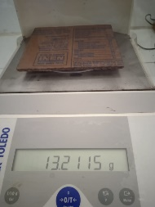
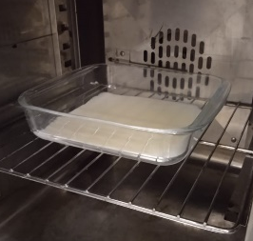
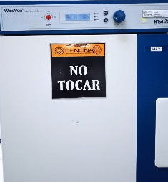
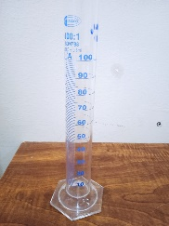
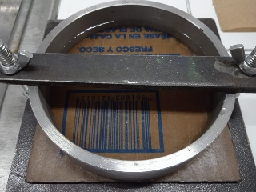
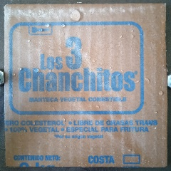
Sustituto
Revisión Bibliográfica
Elevada cantidad de n-parafinas
METODOLOGÍA
Cera full refinada
Viscosidad a 100°C de 3-6 cSt
Viscosidad a 100°C de 4-6 cSt
Verificar
Aplicación
Punto de fusión 45°C a 65°C
Punto de fusión 60°C a 62°C
Bajo peso molecular
Preparación de las Ceras Vegetales
Test de Cobb
3 min
% en peso→ aprox. del 1 al 5% de peso de la materia prima
PFH. RB
Aditivo
SE. RBD
Tabla 1. Cantidad en gramos para obtener las ceras vegetales
80°C / 15 min
Tipo de Muestra | Aditivo (g) | Muestra (g)
PFH. RB o SE. RBD al 2% | 1 | 49
PFH. RB o SE. RBD al 5% | 2,5 | 47,5
PFH. RB o SE. RBD al 7% | 3,5 | 46,5
Parafina | 0 | 50
Agua Absorbida (${g/m}^{2}$)=[Pf-Pi]x100
(Agrawal & Hoch, 2016)
(Martínez. F, 2018)
(Moyer & Fauber, 1964)
(Page, 1939)
(Phadoemchit & Boonvichitr, 1989)
(Repsol, 2015)
(INEN, 2013).

Slide 11
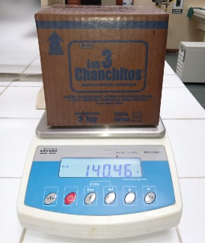
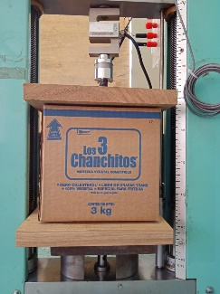
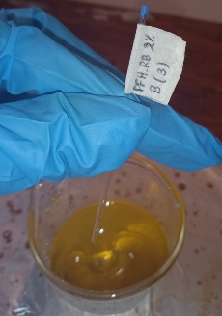
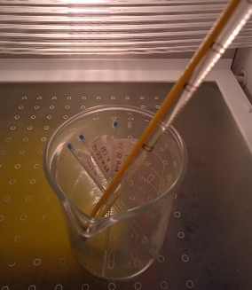
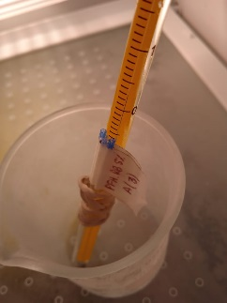
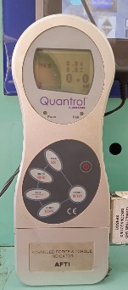
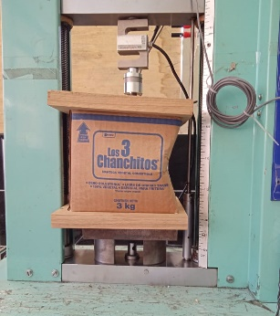
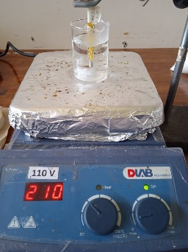
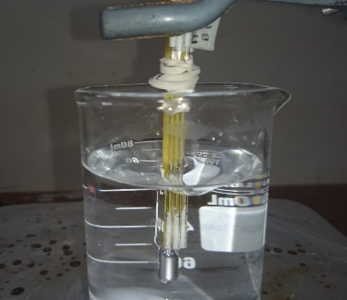
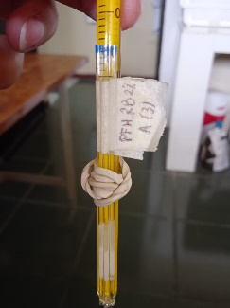
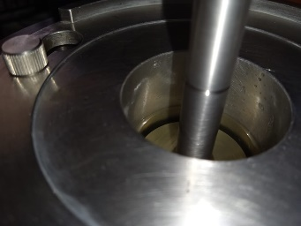
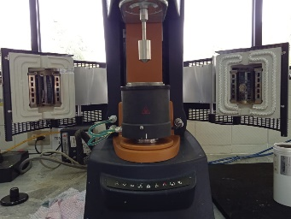
Resistencia a la Compresión de la caja Armada
Punto de Fusión
METODOLOGÍA
Congelador / 40 min
Refrigerador / 80 ml
Velocidad Constante 12 mm/min
Una vez deformado el cartón → kgf
Viscosidad
Análisis Estadístico
Análisis de Varianza
Test de Duncan
Prueba de Shapiro-Wilks Prueba de Kruskal Wallis
Procesaron
15 ml
100 °C / 60 s
(NTE INEN, 2013)
(Martínez. I, 2009)

Slide 12
“Elaboración de una cera vegetal a partir de palma africana Elaeis guineensis Jacq., para recubrimiento de cartón”
CONTENIDO
Metodología
Objetivos
Resultados y Discusión
Introducción
Conclusiones
Recomendaciones
Hipótesis
Melanie Ledesma, 2021

Slide 13
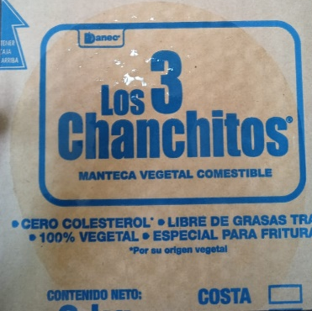
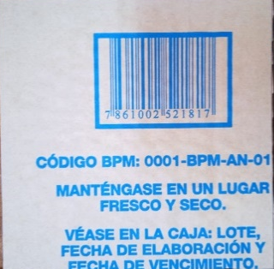
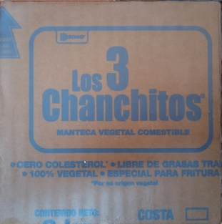
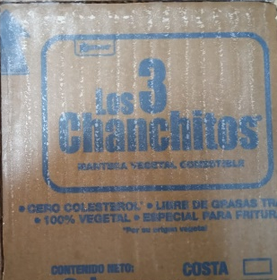
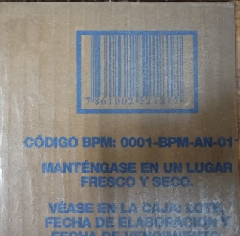
Ensayo de Cobb
Rodríguez. J., (2010)
RESULTADOS Y DISCUSIÓN
Capacidad que tiene un material para repeler o absorber la humedad
Tabla 6. Prueba de Kruskal Wallis para el Ensayo de Cobb
Figura 13. Test de Cobb donde se mide la cantidad de agua absorbida (g/m2) durante dos minutos
T2 (SE.RBD 2%)
T3 (SE.RBD 5%)
T4 (SE.RBD 7%)
T5 (PFH.RB 2%)
T8 (PARAFINA)
T7 (PFH.RB 7%)
T6 (PFH.RB 5%)
T1 (CONTROL -)
Control -
SE.RBD 2%
PFH.RB 2%
Control +
(Rodríguez. J.A, 2018) → un cartón con flauta tipo C → debería tener un valor de Cobb menor a 100

Slide 14
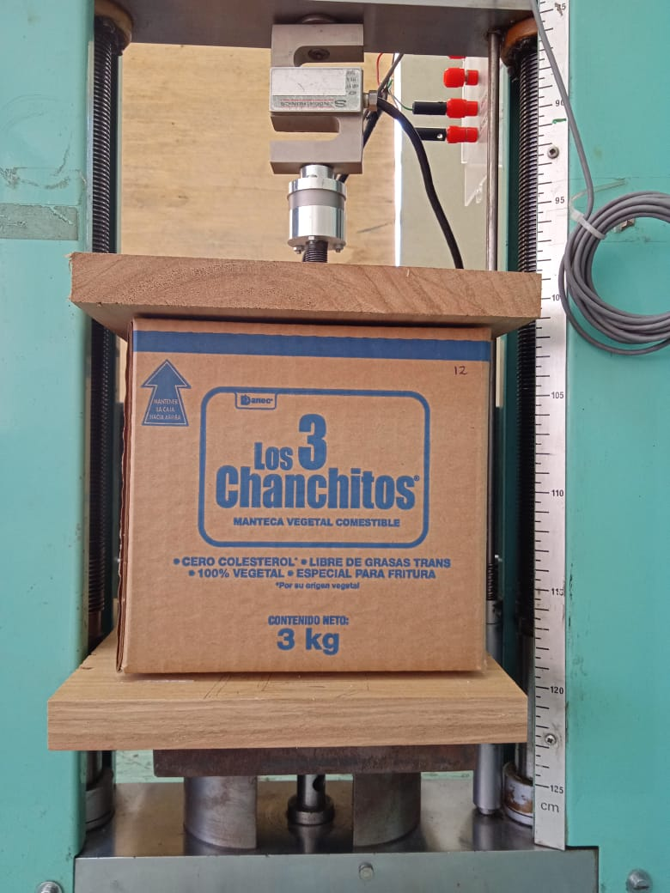
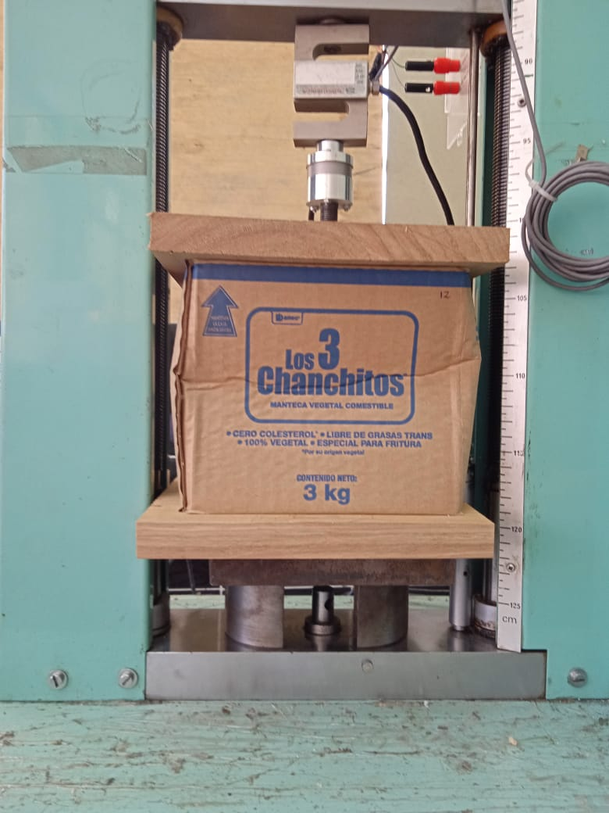
Prueba de Resistencia a la Compresión (BCT)
(NTE INEN, 2013) → Mide Fuerza Máxima de Compresión que puede soportar una caja antes de colapsar → estimar la capacidad de apilamiento.
RESULTADOS Y DISCUSIÓN
(NTE INEN, 2013) → Velocidad constante → 12,5 $±$2,5 mm/min (N)
(Martínez. I, 2009) → Velocidad constante → 13 mm/min (kN, kgf o lbf)
Tabla 8. Test de Duncan de la variable Fuerza Máxima con respecto al tipo de tratamiento.
(Hassan & Borsinger, 2009) → Revestimientos → Mantener la resistencia e integridad del embalaje cuando se encuentran en ambientes húmedos.
Figura 14. Fuerza Máxima (kgf) que resiste un cartón sin y con recubrimiento de cera.
(Nordstrand, 2003) → Cartones sin Recubrimiento → 111,5 kgf

Slide 15
Punto de Fusión
(Picado & Álvarez, 2008) → Cambio de una sustancia del estado sólido al líquido.
RESULTADOS Y DISCUSIÓN
(INEN 474, 1980) → Método del capilar abierto → mayor a 10°C
Dos Muestras
3 Repeticiones
Figura 15. Punto de Fusión de los tratamientos T2, T5 y T8.
(Martínez. F, 2018)
Punto de fusión 45°C a 65°C

Slide 16
Viscosidad a 100°C
RESULTADOS Y DISCUSIÓN
(Martínez. F, 2018) → emplea ceras para recubrimiento de embalajes → conocer en qué medida una cera penetrará un sustrato poroso.
(Lluch, 2011) → 40°C (100°F) y a 100°C (210°F)
Tabla 11. Test de Duncan de la variable Viscosidad respecto al tipo de tratamiento.
Figura 16. Viscosidad de las muestras de cera vegetal y parafina.
Inferir que a una misma temperatura la viscosidad de una sustancia puede variar dependiendo de su estructura química.

Slide 17
“Elaboración de una cera vegetal a partir de palma africana Elaeis guineensis Jacq., para recubrimiento de cartón”
CONTENIDO
Metodología
Objetivos
Resultados y Discusión
Introducción
Conclusiones
Recomendaciones
Hipótesis
Melanie Ledesma, 2021

Slide 18
CONCLUSIONES
Se estableció que al añadir el aditivo monoestearato de glicerilo en las muestras de Palma full Hidrogenada RB y Superestearina RBD se genera una sustancia cerosa que se adhiera fácilmente a los cartones.
El ensayo de Cobb determinó que la SE.RBD con cualquiera de sus porcentajes de monoestearato reducen casi por completo la absorción de agua, en cuanto a la PFH.RB la absorción es mínima al igual que el control con Parafina; comparando los resultados de los cartones encerados que corresponden a los tratamiento T2 al T8 podemos inferir que tanto la SE.RBD 2% como la PFH.RB 2% son ceras vegetales que pueden ser empleadas como recubrimiento de cartón para reemplazar a la parafina comercial ya que disminuyen la absorción de agua dándole al cartón una especie de impermeabilización ya que el tratamiento T1 tuvo una absorción de agua 57,60 g/m2 significativamente mayor al resto de tratamientos.
Melanie Ledesma, 2021

Slide 19
CONCLUSIONES
La prueba BCT verificó que el tratamiento T1 (cartón sin recubrimiento) fue el que menos fuerza de compresión resistió 126,99 kgf, en comparación con los tratamientos T5, T2 y T8 que corresponden a 136,83 kgf, 155,06 kgf y 156,23 kgf, respectivamente.
El punto de fusión de 60°C, 52°C, 51°C y la viscosidad de 4,83 cSt, 10,43 cSt, 11,97 cSt que se obtuvo para la parafina, SE.RBD 2% y PFH.RB 2%, respectivamente; nos indica que, a pesar de existir variación entre la parafina y las ceras vegetales con respecto a estos parámetros físicos, ambas ceras vegetales disminuyen la absorción de agua y mejoran la resistencia a la compresión de manera significativa por lo que podríamos inferir que se pueden emplear como sustitutos de la parafina comercial.
Melanie Ledesma, 2021

Slide 20
“Elaboración de una cera vegetal a partir de palma africana Elaeis guineensis Jacq., para recubrimiento de cartón”
CONTENIDO
Metodología
Objetivos
Resultados y Discusión
Introducción
Conclusiones
Recomendaciones
Hipótesis
Melanie Ledesma, 2021

Slide 21
RECOMENDACIONES
Emplear estearina de palma RBD hidrogenada para recubrir los cartones y verificar mediante el ensayo de Cobb y la prueba BCT si cumple como sustituto de la parafina comercial.
Realizar un acondicionamiento de los cartones durante un periodo de 24 horas a una temperatura de 22°C ± 2,0°C y una humedad relativa de 50% para verificar si existen cambios en la absorción de agua con los diferentes tratamientos empleados.
Melanie Ledesma, 2021

Slide 22
RECOMENDACIONES
Efectuar el test de Cobb durante un periodo de 30 minutos para determinar el incremento de masa de cada una de las probetas de ensayo y observar si hay cambios significativos en la absorción de agua, así como en la estructura del cartón. Registrar los datos obtenidos en ${g/m}^{2}$. Incrementar el número de ensayos.
Ejecutar la prueba BCT en cartones recién fabricados recubiertos con la cera empleada en el estudio, esperar 15 días y efectuar las pruebas nuevamente para determinar si existe pérdida de la resistencia a la compresión y verificar analíticamente la estiba comparando con cartones sin recubrimiento y encerados con parafina.

Slide 23
“Para empezar un gran proyecto, hace falta Valentía. Para terminar un gran proyecto, hace falta Perseverancia”
Ing. Rafael Vargas, M.Sc.
Director del Proyecto de Investigación
Carrera de Ingeniería en Biotecnología ESPE
Luis Trujillo, Ph.D.
Lector del Proyecto de Investigación
Carrera de Ingeniería en Biotecnología ESPE
Familia
Amigos y Compañeros

